Slide 1
香港电影赏析
WPS,a click to unlimited possibilities

Slide 2
目录
CONTENTS
1
文艺片的发展及特点
目 录
2
文艺片导演介绍

Slide 3
PART-01
文艺片的发展及特点

Slide 4
文艺片的发展
从上世纪五十年代至六十年代末是香港文艺片的黄金巅峰期，长、凤、新、邵氏等公司都不乏代表作。 《不了情》(邵氏， 陶秦，关山、林黛)、 《星星月亮太阳》(电懋， 易文，葛兰、尤敏、叶枫)
《何日君再来》(邵氏，秦剑, 陈厚、胡燕妮)
粤语文艺片有《黛绿年华》(电懋， 左几，紫罗莲、梅绮、吴楚帆)、《魂归离恨天》 (电懋， 左几，张瑛、梅绮)。

Slide 5
文艺片的发展
特点:这个阶段的爱情文艺片，比较注重遵守中国传统的伦理道德，讲究发乎情、止乎礼，男女主人公并非强烈的反叛者，他和女主人公的爱情多受到社会或家庭或道德观念的阻挠，但两人总是保持着情感的纯洁。男主人公在体格和人格上都十分文弱。

Slide 6
文艺片的发展
60年代中期，邵氏启动阳刚革命，从此武侠片一统天下，于是「文艺片」慢慢式微。「文艺片」渐渐有了凡是不含武打的影片均算作其中的概念。
70年代的香港仍产「文艺片」，只是不如武侠那么醒目了，像《小楼残梦》(邵氏，楚原，凌云、井莉)便是其中代表。
七十年代迄今，文艺片一路走下坡，每下愈况。纵有拍摄和上映，也以爱情为主，或在写实中穿插爱情元素，也确产生过些代表作，但如沙里淘金颇为珍稀。

Slide 7
文艺片的特点
香港电影商业气息太浓，类型化模式化太强，跟风现象极为严重(香港电影是商业片的天下，尤其是现在香港电影已经面临绝境的危急时刻，商业电影更是制片商的救命稻草)，无论是文艺片还是商业片，港产片始终是中国电影成就最高的地区，有着深沉的现实主义风格，以写实为主，关注底层小人物的生生存境遇。也会赋予影片紧凑的故事情节和紧张的剧情悬念，通常也能给人以常规类型片的视听受。

Slide 8
文艺片的特点
香港文艺片的特点就是商业与文艺兼具，这也使香港的文艺电影成为票房最高，赞誉最多的文艺电影。同时，香港电影中贯穿着的浓浓的香港精神，也让我们为未来的香港电影充满期待。希望，即使遭遇再多的失望，希望还是隐隐若若的浮现着。

Slide 9
02
文艺片导演介绍

Slide 10
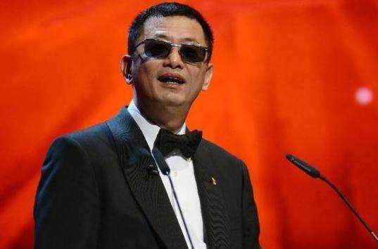
文艺片导演介绍
代表作品：花样年华、春光乍泄、阿飞正传、东邪西毒、重庆森林、一代宗师
电影作品：旺角卡门、阿飞正传、重庆森林、东邪西毒、堕落天使、春光乍泄、花样年华、2046、蓝莓之夜、东邪西毒：终极版、一代宗师等……
王家卫，人称“墨镜王”，他的电影虽以华语片为主，但是他的居多影片都获得了国际影坛的认可和肯定，在欧洲主要电影市场获有极高的声誉，他是华人电影圈为数不多以华语片蜚声国际的大导演。
香港殿堂级导演王家卫以别树一帜的电影触觉和细腻的感情刻画写闻名遐而。他在1997年以电影《春光乍泄》一片成为首位勇夺法国戛纳电影节最佳导演奖项的华人导演，被英国权威电影杂志《视与声》冠以“当代诗人”的美誉；美国《纽约时报》则形容他为香港极其权威和特别的导演。
张国荣曾评价他导演的电影是一个具有独特的、或者说是虚无的世界，虽然根据影片不同时代的设定、空间的设定也不同，但是他描写的世界总是一样的。
据悉，王家卫导演的电影没有剧本，而他自己就是编剧，他的电影都是边拍边改，慢工出细活，据说他的《一代宗师》这部电影历时八年才完成拍摄。
主要成就：戛纳国际电影节评委会主席、柏林国际电影节评委会主席、上海国际电影节评委会主席、戛纳国际电影节最佳导演 、香港电影金像奖最佳导演、台湾电影金马奖最佳导演。
王家卫

Slide 11
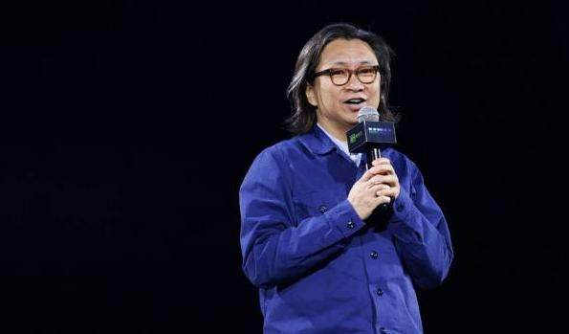
文艺片导演介绍
代表作品：双城故事、甜蜜蜜、中国合伙人、如果·爱、投名状、亲爱的、金枝玉叶
电影作品：双城故事、风尘三侠、晚9朝5、金枝玉叶、金枝玉叶2、甜蜜蜜、麻麻帆帆、三更之回家、如果爱、投名状、武侠、中国合伙人、亲爱的等……
1983年，21岁的陈可辛返港。1986年，监制吴宇森导演的《英雄无泪》，自此踏入电影圈。1991年导演首部作品《双城故事》，1992年与曾志伟等成立电影人制作公司（UFO） ，制作一系列影片，其中《甜蜜蜜》在香港电影金像奖中赢得九项大奖。2005年电影《如果·爱》是陈可辛进军内地的首部作品，2013年导演《中国合伙人》，总票房近5.5亿元。2014年导演的电影《亲爱的》于9月26日上映，该片在中国内地的票房已超过3亿元。2017年6月，美国电影艺术与科学学院正式宣布陈可辛成为“2017年奥斯卡”新成员。
主要成就：两届香港电影金像奖最佳导演奖 、两届台湾电影金马奖最佳导演奖 、一届中国电影金鸡奖最佳导演奖 、威尼斯国际电影节主竞赛单元评委。
陈可辛

Slide 12
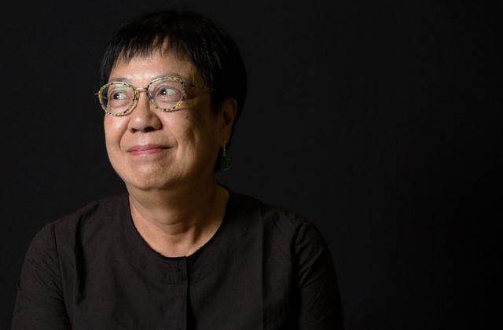
文艺片导演介绍
代表作品：投奔怒海、女人四十、天水围的日与夜、姨妈的后现代生活、桃姐、黄金时代
电影作品：疯劫、撞到正、胡越的故事、投奔怒海、倾城之恋、书剑恩仇录、今夜星光灿烂、客途秋恨、极道追踪、上海假期、女人四十、阿金、半生缘、千言万语、幽灵人间、男人四十、玉观音、天水围的日与夜、天水围的夜与雾、桃姐、黄金时代、明月几时有等……
不同于许多女导演迫不及待地要祭出“女性主义”大旗，许鞍华作品是“向下”的，依靠生活本身来解决问题。电影语言作为社会文化的产物，在潜移默化中与观众相互影响。许鞍华的影片为观众带来一种熟悉的陌生感，突破日常感觉的习以为常，复活了人们在现实生活中日渐枯萎的感觉，唤醒其内心永无止境的探索内驱力。
主要成就：五届香港电影金像奖最佳影片奖 、五届香港电影金像奖最佳导演奖 、两届台湾电影金马奖最佳影片奖 、三届台湾电影金马奖最佳导演奖 、第6届亚洲电影大奖终身成就奖。
许鞍华

Slide 13
文艺片代表作品欣赏
PART-01

